Slide 1
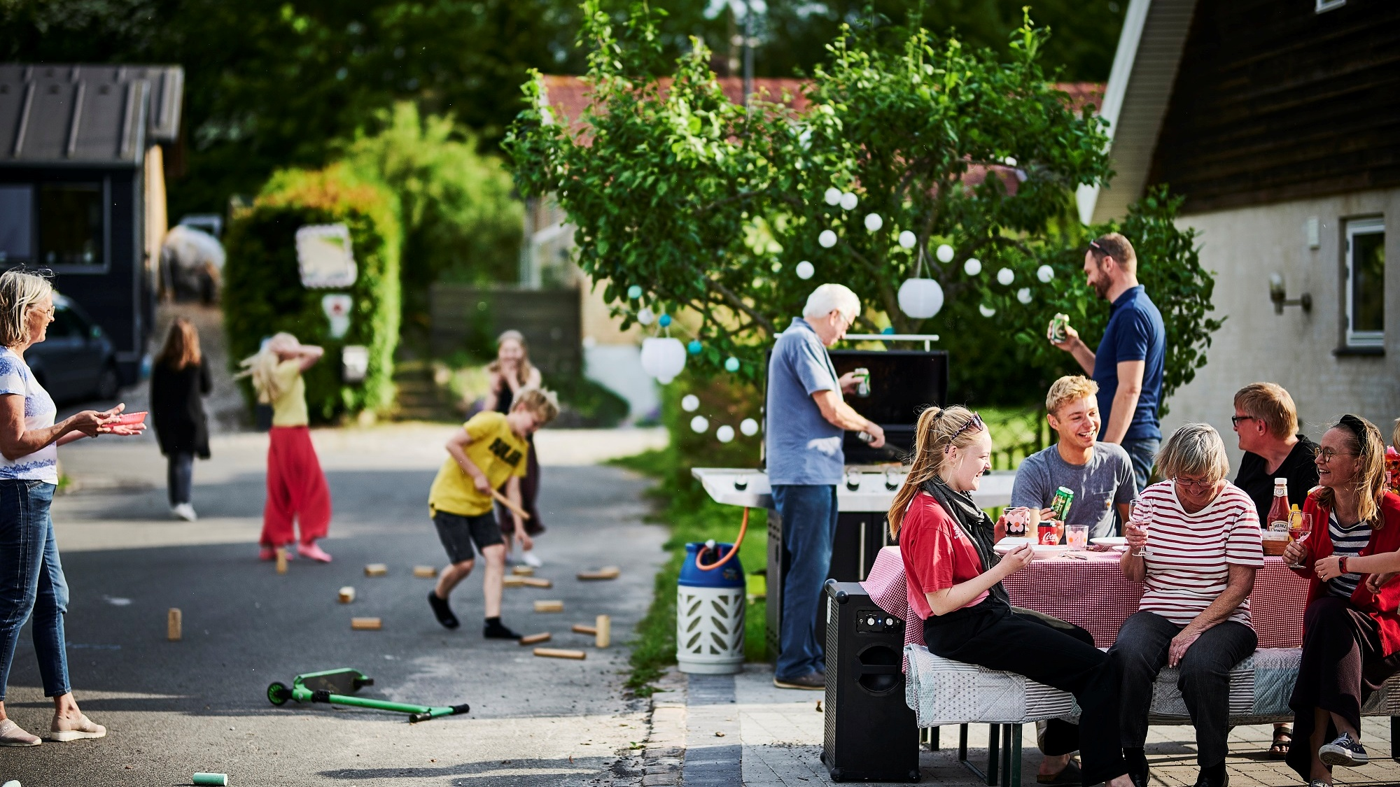
Nabohjælp fordi mennesker virker
Notes:
Tak fordi jeg måtte komme og fortælle lidt om Nabohjælp
Jeg hedder xx og er Naboven her i området. xxFortæl om din rolle og motivation for at være Naboven og at du i dag vil fokusere på, hvorfor naboskab er vigtigt for vores tryghed og indbrudsforebyggelse

Slide 2
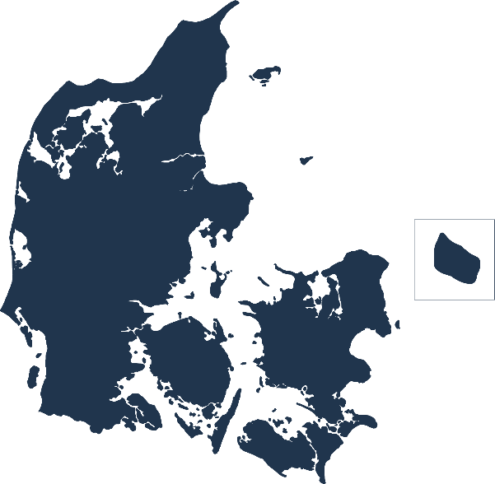
Nabohjælp forebygger op mod hvert 4. indbrud
14.844
indbrud i 2023
Notes:
Nabohjælp er det absolut mest veldokumenterede redskab til forebyggelse af indbrud. Det forebygger op mod hvert 4. indbrud og samtidig er det med til at øge trygheden i nabolaget.
Der er gennemsnitligt 40 indbrud fordelt i landet hver dag. Det tal har været højere, så vi går den rigtige vej, ikke mindst takket være Nabohjælp. Men det er selvfølgelig alt for mange og noget vi bliver nødt til hele tiden at arbejde med, så tallet ikke svinger op igen. Og så skulle det gerne endnu længere ned, selvfølgelig.

Slide 3
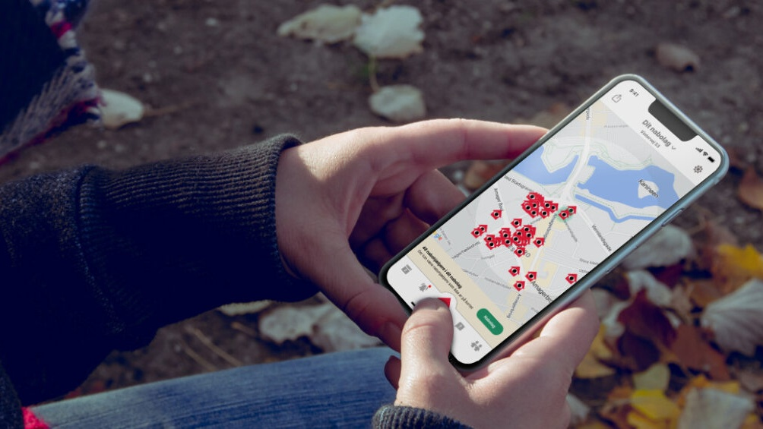
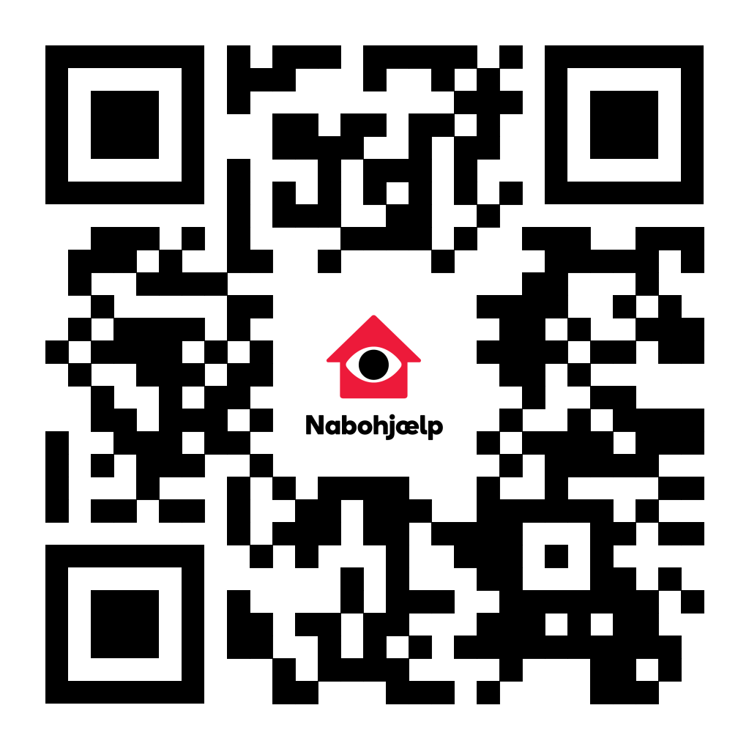
Nabohjælp med i lommen
Find Nabohjælps gratis app på App Store eller Google Play
3
Notes:
Nabohjælp er en gratis app, som man tilmelder sig. Her er kernefunktionen at vi deler advarsler om indbrud og mistænkelig adfærd og så kan man aftale feriehjælp med ens betroede naboer.
I kan hente appen via linket her. Når I opretter jer på appen skal I også MitID valideres. Det er simpelthen af sikkerhedsmæssige hensyn, så vi alle sammen ved, at folk er dem, de udgiver sig for at være. Når I er oprettede sender Nabohjælp jer et fysisk velkomstbrev med klistermærker til postkassen.
Sig hvis du vil tilbyde din hjælp til appen og oprettelse af en profil

Slide 4
Få tyven til at give op
Snyd tyven
Skab liv mellem husene
Opdag tyven
Notes:
Men Nabohjælp er mere end en app og et klistermærke. Det er reelt først rigtig effektivt, når der er handlig bag.
En effektiv nabohjælper er en der
Snyder tyven i ferier ved at forberede sin bolig til at det ser ud som om der er nogen hjemme. Og aftale feriehjælp med nogle naboer
Opdager tyven ved at dele viden med naboerne, som afslører hvis der er en tyv på spil. Det gælder om at tyven mærker risikoen for at blive opdaget.
Skaber liv mellem husene, så opdagelsesrisikoen øges efter indbrud men også ved at nabolaget mødes til sociale arrangementer, så naborelationerne gødes
Og sikre husets vinduer og døre, så tyven give op i forsøget på fx at bryde vinduet op.
Og det er vel og mærke en, som gør alt det her i samarbejde med naboerne. Ikke alene. Nabohjælp er jo et nabo-samarbejde

Slide 5
Nabovenner limen i nabolaget
Stærkere naborelationer
Fælles opmærksomhed
Flere med i Nabohjælp
Synlighed på gaden efter indbrud
Notes:
Nabovenner er en rolle, som man kan melde sig til i Nabohjælps app. I kan finde mig og kontakte mig via appen
Som Naboven er jeg bindeled i nabolaget, og arbejder med hvad der måtte være mest behov for i nabolaget. Hovedopgaverne er listet her

Slide 6
Notes:
Nu skal vi se en lille film om Allan, som er en af mine kolleger. Han fortæller meget fint, hvorfor han er Naboven
Lad os høre hvad han siger.

Slide 7
Bunddækket for effektiv Nabohjælp er naboskab. Det skal vandes og gødes for at stå stærkt
Notes:
Allan taler om det her med at være en god nabo. Og der har han fat i noget.
Der ligger et fundament under Nabohjælp, som er vores relationer med hinanden som naboer. Ikke blot de nærmeste naboer men hele nabolaget.
Det med at pleje naboskabet, kan vi ikke gøre for meget af.

Slide 8
Vi skal sørge for at mødes og hygge os
Når det ulmer eller er sæson Undgå at nabolaget rammes
Uden indbrud Opnå gode vilkår for tillid, tryghed og samarbejde
Efter indbrud Undgå flere
Advarsler om mistanke
Hej på vejen
Advarsler om indbrud
Synlighed på vejen
Nabo-aktiviteter
Netværk på appen
Feriehjælp
Advarsler om indbrudsforsøg
Notes:
* Det Kriminalpræventive Råds forebyggelsestrekant
Hvorfor er naboskab og relationer til naboerne så vigtigt?
Fordi det er grundlaget for et godt samarbejde. Kender man ikke hinanden, så samarbejder man heller ikke særlig godt. Derfor er det at arbejde for et socialt liv og naboskab fuldstændig afgørende fordi det er sådan vi skaber vilkårene for samarbejde, tillid og tryghed.
Jo mere vi bevæger os i det nederste opbyggende lag, jo større er chancen for at vi bliver dernede og ikke bevæger os op i trekanten, hvor kriminaliteten foregår.

Slide 9
Notes:
Jeg vil gerne slå et slag for at arrangere lidt fællesaktiviteter hen over året, hvor vi sørger for at mødes og pleje naborelationerne. Øvelsen er at gøre det med hele vejen og få inviteret alle med – ikke kun dem man kender godt i forvejen
En god anledning kunne passende være at arrangere en Nabodag i maj eller juni. Her fejrer nabolag i hele Danmark deres egen lokale Nabodag. Hvis I tilmelder arrangementet på Nabohjælps hjemmeside, så er I samtidig med i lodtrækningen om præmier for 50.000 kr.
Læs mere via QR-koden her

Slide 10
Er der nogen som vil være min supporter som Naboven?
Hvordan skal naboskabet plejes på din vej?
Hvem samler et planlæggerhold til Vores Nabodag?
Notes:
Spørgsmål til fælles drøftelse. Fjern blot de talebobler, som ikke er relevante.
Hvis nogen gerne vil samle et hold til at planlægge Vores Nabodag, kan du opfordre dem til at starte med nabokaffe. Fortæl også, hvad du har tænkt dig at gøre på din egen vej.

